Slide 1
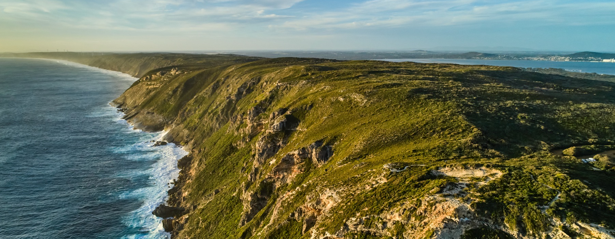
GREAT SOUTHERN
Ảnh được cung cấp bởi Wines of Western Australia
Notes:
Cùng khám phá lịch sử độc đáo, điều kiện sinh trưởng, nghề trồng nho, các loại rượu vang nổi tiếng đã làm nên danh tiếng của vùng sản xuất rượu vang lớn nhất Australia. Quý vị vui lòng xem các nội dung ghi chú để biết thêm thông tin ở mỗi trang trình chiếu và các câu hỏi gợi ý thảo luận. Để tải về các chủ đề và tài liệu, bao gồm các bài thuyết trình khác, vui lòng truy cập www.australianwinediscovered.com

Slide 2


Được chế tạo từ những trái nho được trồng dưới những vùng khí hậu rộng lớn và đa dạng, trên những vùng đất có lịch sử hàng triệu năm, mỗi ly rượu vang Úc đều kể một câu chuyện.
Giống như những người đi trước chúng ta, những người trồng và nhà sản xuất hiện đại của chúng ta tiếp tục đam mê, kiên cường và sáng tạo; không ngừng thúc đẩy để khám phá những cách mới để hoàn thiện các kỹ thuật cũ. Cộng đồng của chúng ta được kết nối bởi sự tôn trọng lẫn nhau và tình yêu chung đối với việc tạo ra loại rượu vang đặc biệt, đồng thời bảo vệ những kỳ quan thiên nhiên cho các thế hệ tương lai thưởng thức. Áp dụng tư duy hiện đại vào vùng đất cổ xưa của chúng ta, chúng ta rất coi trọng những thử nghiệm vui tươi.
Vì vậy, nếu bạn đang tìm kiếm hương vị của cuộc phiêu lưu, hãy để rượu vang Úc là kim chỉ nam của bạn. Bởi vì trong mỗi chai rượu vang Úc, bạn sẽ trải nghiệm những kỳ quan của nước Úc – một lời nhắc nhở về cuộc phiêu lưu và sự đa dạng định hình nên văn hóa và vùng đất của chúng ta.

Slide 3
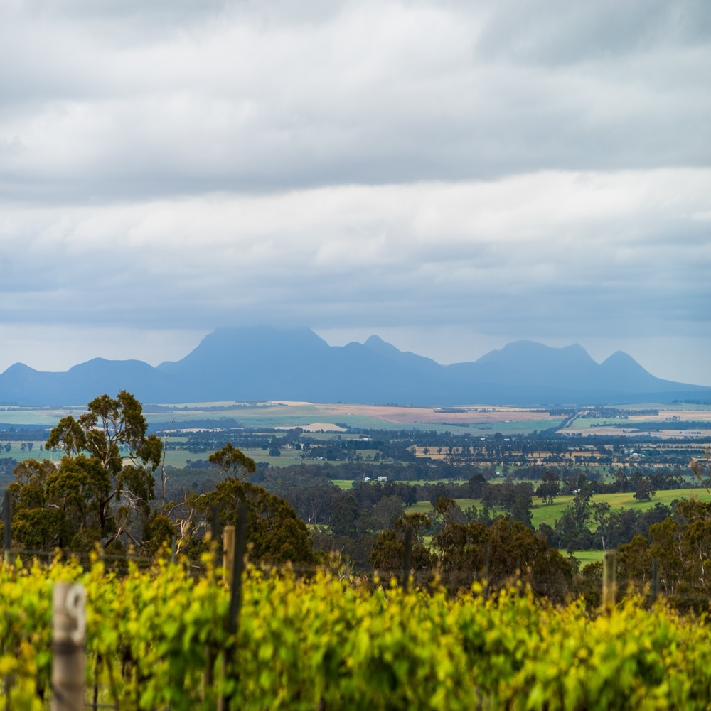
GREAT SOUTHERN
GIÀU CÓ, RỘNG LỚN VÀ ĐA DẠNG
Vùng rượu vang lớn nhất của Úc vừa rộng lớn, biệt lập vừa đa dạng, nổi tiếng với những loại rượu vang chất lượng cao.
Nơi có năm tiểu vùng riêng biệt
Vùng rượu vang mát mẻ nhất của Tây Úc với điều kiện sinh trưởng thuận lợi
Riesling và Shiraz đặc biệt
Ngày càng tập trung vào các phương pháp trồng nho bền vững
Sự kết hợp giữa các phương pháp sản xuất rượu vang truyền thống và can thiệp tối thiểu
Ảnh được cung cấp bởi Great Southern Wines
Notes:
Đây sẽ là thời điểm thích hợp để mời mọi người thưởng thức hương vị rượu vang truyền thống của Great Southern. Tiệc thử rượu chính thức sẽ diễn ra sau.
Nằm ở cực Nam của Tây Úc, Great Southern - vùng đất được hình thành bởi những dải đất ven biển, những ngọn đồi thoai thoải, đồng cỏ chăn thả rộng rãi, rừng bạch đàn và những mỏm đá granit - với diện tích trải dài 150 km từ Bắc đến Nam và 100 km từ Đông sang Tây. Trong lịch sử ngắn ngủi từ khi được thành lập, vùng đất này đã phát triển đáng kể. Hiện nay, đây là nơi có mạng lưới người trồng nho và nhà sản xuất rượu vang rộng khắp, nổi tiếng với năng lực sản xuất rượu vang chất lượng cao, với những loại rượu ngày càng được nhiều người đánh giá là ngon nhất cả nước.

Slide 4
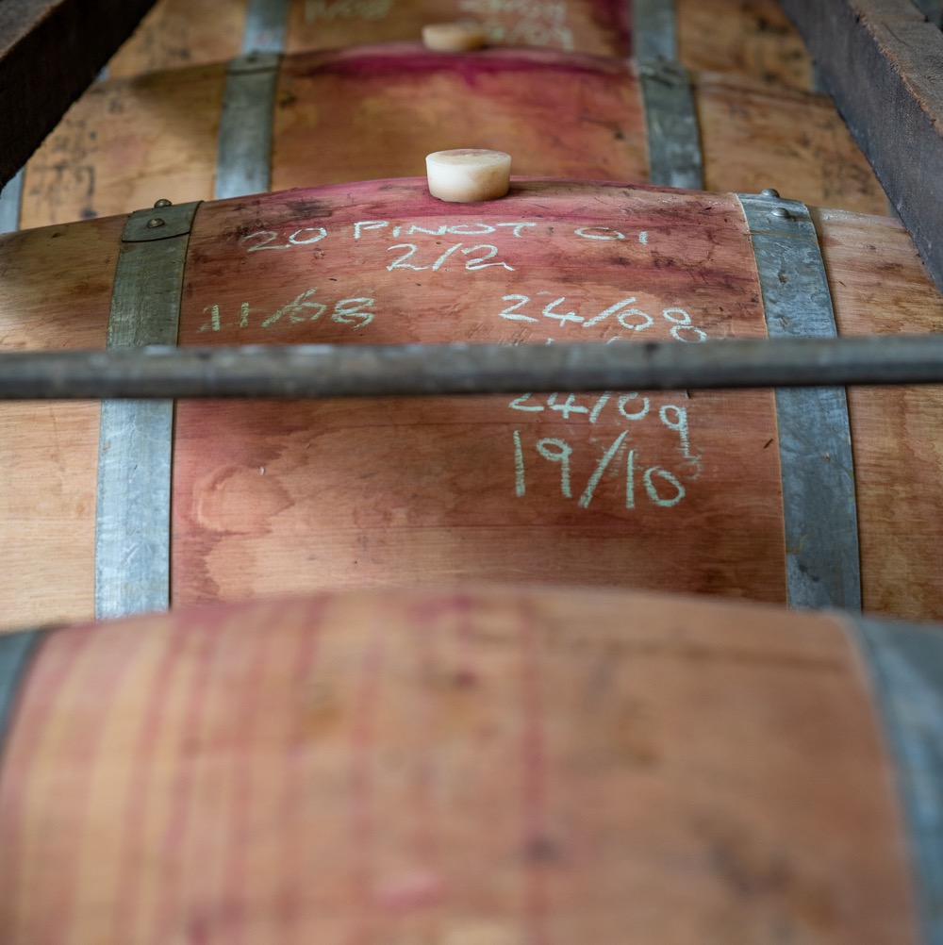
HÔM NAY CHÚNG TA SẼ ĐỀ CẬP ĐẾN
Lịch sử của Great Southern
Địa lý, khí hậu và đất đai
Trồng nho và sản xuất rượu vang
Các giống nổi bật

Slide 5
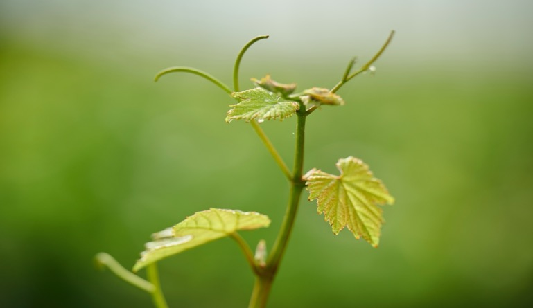
1859
LỊCH SỬ CỦA
GREAT SOUTHERN
1930
Việc trồng thử nghiệm của nhà trồng nho Bill Jamieson đặt nền móng cho sự phát triển thương mại của khu vực.
1955
1956
1965
Người định cư George Egerton-Warburton trồng những cây nho đầu tiên của vùng trên khu đất của mình gần Mount Barker.
Chính phủ WA mời giáo sư trồng nho Harold Olmo và Tiến sĩ Penfold Hyland đến điều tra khu vực, với hy vọng thúc đẩy tăng trưởng kinh tế.
Báo cáo của Giáo sư Olmo kết luận rằng Mount Barker và Frankland River có nhiều hứa hẹn cho sản xuất rượu vang.
Vườn nho thương mại đầu tiên của khu vực được thành lập tại Forest Hill gần Mount Barker.

Slide 6
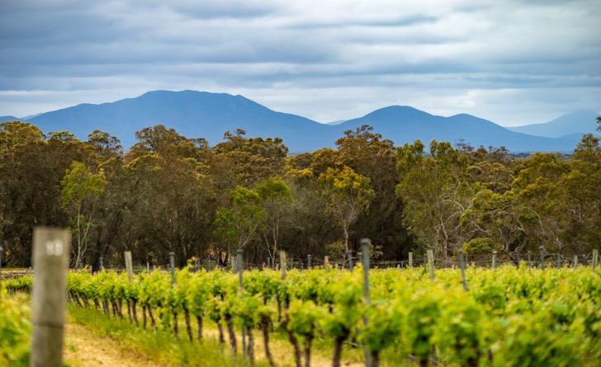
Đầu những năm 1970
Ảnh được cung cấp bởi Great Southern Wines
Giữa đến cuối những năm 1970
Cuối những năm 1960
Rượu vang từ Forest Hill, Plantagenet và Alkoomi giành được vô số giải thưởng trên khắp đất nước. Sự phát triển khu vực tiếp tục với việc trồng vườn nho ở Albany, Denmark và Porongurup.
Những ngày đầu trồng nho tỏ ra đầy thách thức do điều kiện môi trường bất lợi và công nghệ không đầy đủ.
1996
1997
Vụ thu hoạch đầu tiên của cây trồng Forest Hill được phát hành vào năm 1972 và Forest Hill Riesling được vinh danh là loại rượu vang trắng ngon nhất Tây Úc vào năm sau.
Chỉ dẫn Địa lý (GI) của Úc “Great Southern” được tạo ra.
Mount Barker chính thức được đăng ký là tiểu vùng GI đầu tiên trong Great Southern.

Slide 7
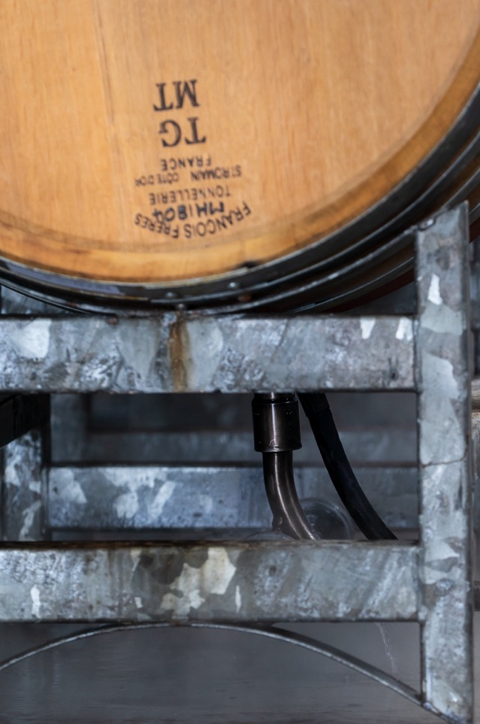
Hôm nay
Great Southern hiện là nơi có hơn 70 nhà sản xuất – sự kết hợp giữa các biểu tượng đã thành danh, các doanh nghiệp gia đình nhỏ và những nhà đổi mới trẻ tuổi đang mở ra một con đường mới với những cách tiếp cận hiện đại trong các vườn nho và hầm rượu.
2000
Frankland River trở thành tiểu vùng chính thức thứ tư ở Great Southern.
1999
2003
Các GI tiểu vùng thứ hai và thứ ba của khu vực, Porongurup và Albany, đã được nhập vào Sổ đăng ký tên được bảo vệ.
Denmark gia nhập hàng ngũ là tiểu vùng chính thức thứ năm của Great Southern.
Notes:
CÂU HỎI GỢI Ý THẢO LUẬN:
- Những thách thức mà các nhà sản xuất rượu thời kỳ đầu phải đối mặt đã mang lại lợi ích gì cho Great Southern?
- Lịch sử thương mại khá ngắn của vùng có ý nghĩa gì đối với phương pháp tiếp cận nghề trồng nho và sản xuất rượu vang?

Slide 8
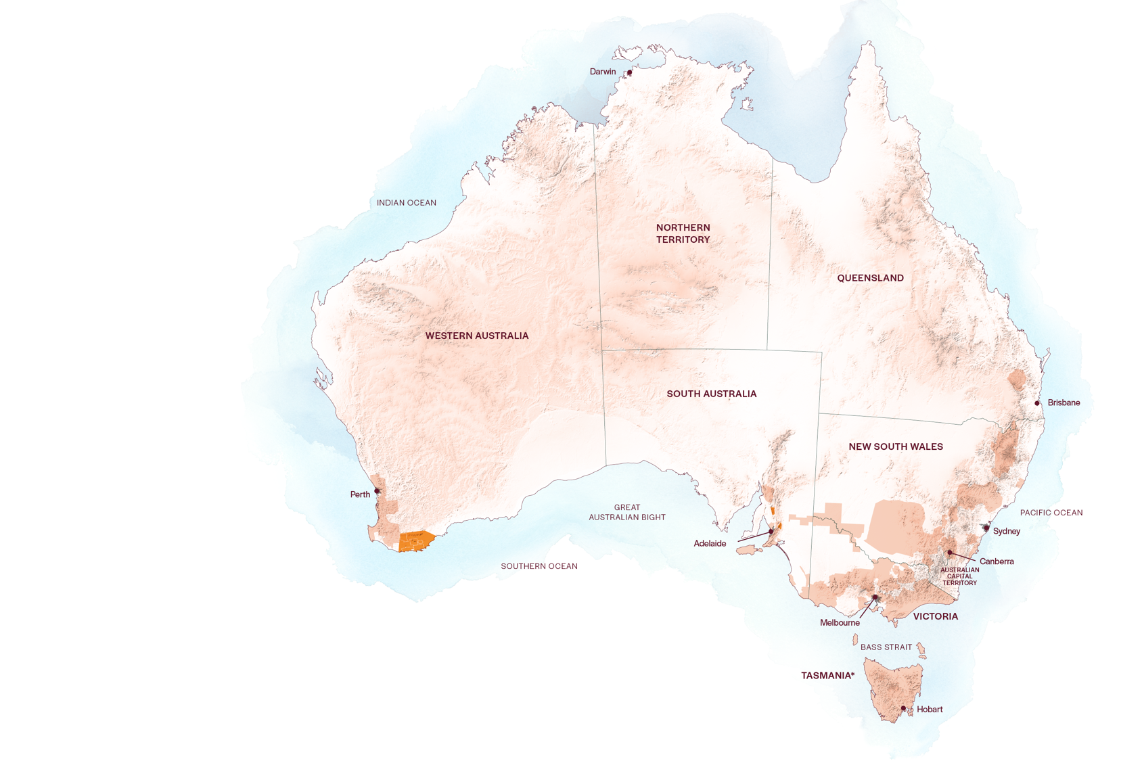
AUSTRALIA
GREAT SOUTHERN

Slide 9
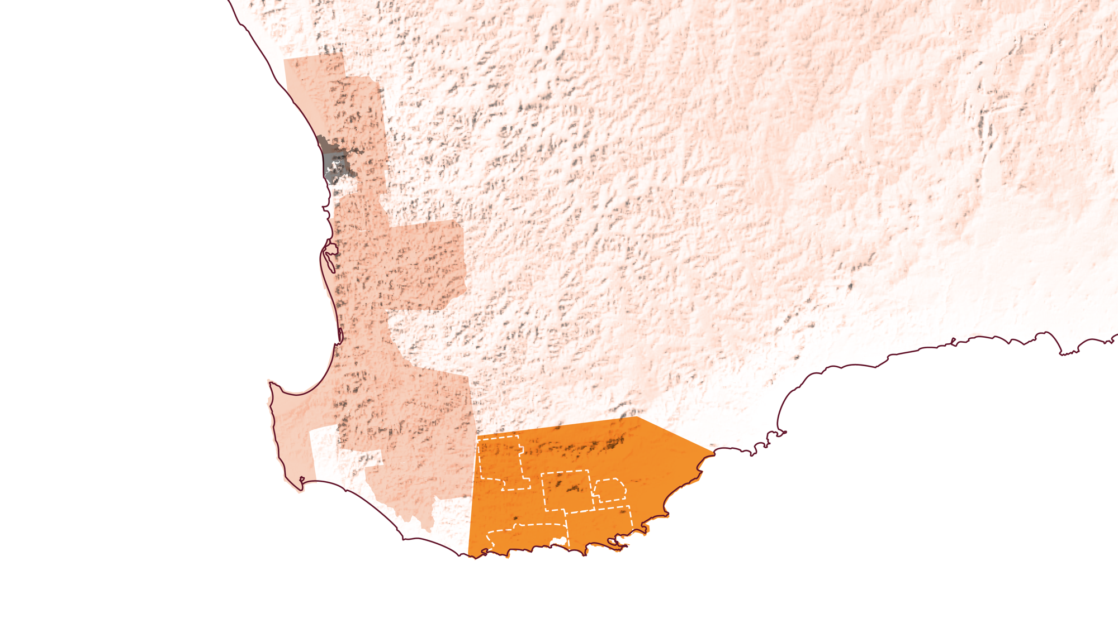
MIỀN TÂY
AUSTRALIA
FRANKLAND RIVER
MOUNT BARKER
PORONGURUP
GREAT SOUTHERN
ALBANY
DENMARK
Notes:
Great Southern có diện tích lên đến 39.007 km vuông (15.060 dặm vuông), trong đó tổng diện tích của 5 tiểu vùng rượu vang chỉ chiếm 16.712 km vuông (6.542 dặm vuông).
Albany: Là khu định cư đầu tiên của người châu Âu ở Tây Úc (Perth được thành lập năm 1829), được coi là trung tâm chính của Great Southern. Tiểu vùng trũng này có khí hậu đại dương được điều hòa bởi Nam Đại Dương, cho phép các giống nho đỏ và trắng (bao gồm Sauvignon Blanc, Chardonnay, Pinot Noir và Shiraz) phát triển mạnh.
Denmark: Có khí hậu hải dương tương tự như Albany, mặc dù có phần mát mẻ hơn, các ngọn đồi dốc và thung lũng, nhờ đó tạo ra một số vùng vi khí hậu. Tại đây, rượu vang trắng, cụ thể là Chardonnay và Riesling, chiếm ưu thế. Giống nho Pinot Noir cũng phát triển mạnh tại đây, giống nho này thường được trồng để làm rượu vang sủi tăm.
Frankland River: Nhờ vào vị trí biệt lập, số giờ nắng dài, buổi đêm mát mẻ và đất mùn nhiều sỏi đá, tiểu vùng rộng lớn này cực kỳ nổi tiếng về những dòng rượu vang trộn hảo hạng từ Riesling, Shiraz và Cabernet Sauvignon.
Mount Barker: Tiểu vùng với khí hậu mát mẻ nhất, có độ cao trung bình cao hơn so với các khu vực láng giềng phía nam. Biến thiên nhiệt độ trong ngày lớn cung cấp điều kiện lý tưởng cho phép giống nho Riesling và Shiraz duy trì tính chua và thời gian chín dài hơn.
Porongurup: Là nơi có dãy núi đá granit cổ đại dài 12 km (7,5 dặm), yếu tố này có ảnh hưởng sâu sắc đến thổ nhưỡng. Một vùng nhiệt về đêm được tạo ra khi dòng không khí ấm áp bay lên, giúp giảm nguy cơ băng giá và tạo ra điều kiện chín lý tưởng cho các giống nho cần khí hậu mát mẻ, đặc biệt là Riesling, Chardonnay, Pinot Noir.

Slide 10

ĐỊA LÝ, KHÍ HẬU VÀ ĐẤT ĐAI
MỘT BỐI CẢNH ẤN TƯỢNG CỦA NHỮNG CẢNH QUAN TỰ NHIÊN
Cách Perth khoảng 360km, ở phía tây nam hẻo lánh của Tây Úc
Được tạo thành từ năm tiểu vùng
Khu vực tuyệt vời nhất của WA, với khí hậu Địa Trung Hải thay đổi từ hàng hải đến lục địa
Đa dạng về địa hình, với đất đai màu mỡ vừa phải được đặt tên theo các loài bạch đàn chiếm ưu thế
Ảnh được cung cấp bởi Great Southern Wines

Slide 11

KHÍ HẬU
ĐỘ CAO
ĐỊA TRUNG HẢI RỘNG LỚN
RẤT CAO
1000m +
(>3.280ft +)
CHUYỂN TỪ HẢI DƯƠNG DỌC BỜ BIỂN ĐẾN LỤC ĐỊA HƠN VỀ PHÍA BẮC VÀ TRONG ĐẤT LIỀN
CAO
750–999m
(2.460–3.279ft)
GREAT SOUTHERN
10–380M (33–1.247FT)
TRUNG BÌNH
500–749m
(1.640–2.459ft)
THẤP
0–499m
(0–1.639ft)
Ảnh được cung cấp bởi Wines of Western Australia
Notes:
Khi bạn di chuyển lên phía bắc, cách xa các tiểu vùng ven biển Albany và Denmark, nhiệt độ tổng thể tăng lên và điều kiện khí hậu chuyển từ biển sang lục địa. Tổng nhiệt và giờ nắng không thay đổi nhiều, do vậy việc lựa chọn địa điểm cẩn thận cho phép sản xuất hầu hết phong cách rượu khác nhau. Nhiệt độ trung bình tháng Giêng (MJT) là 20.1°C (68°F). Lượng mưa trung bình trong mùa sinh trưởng (GSR) là 240mm.

Slide 12
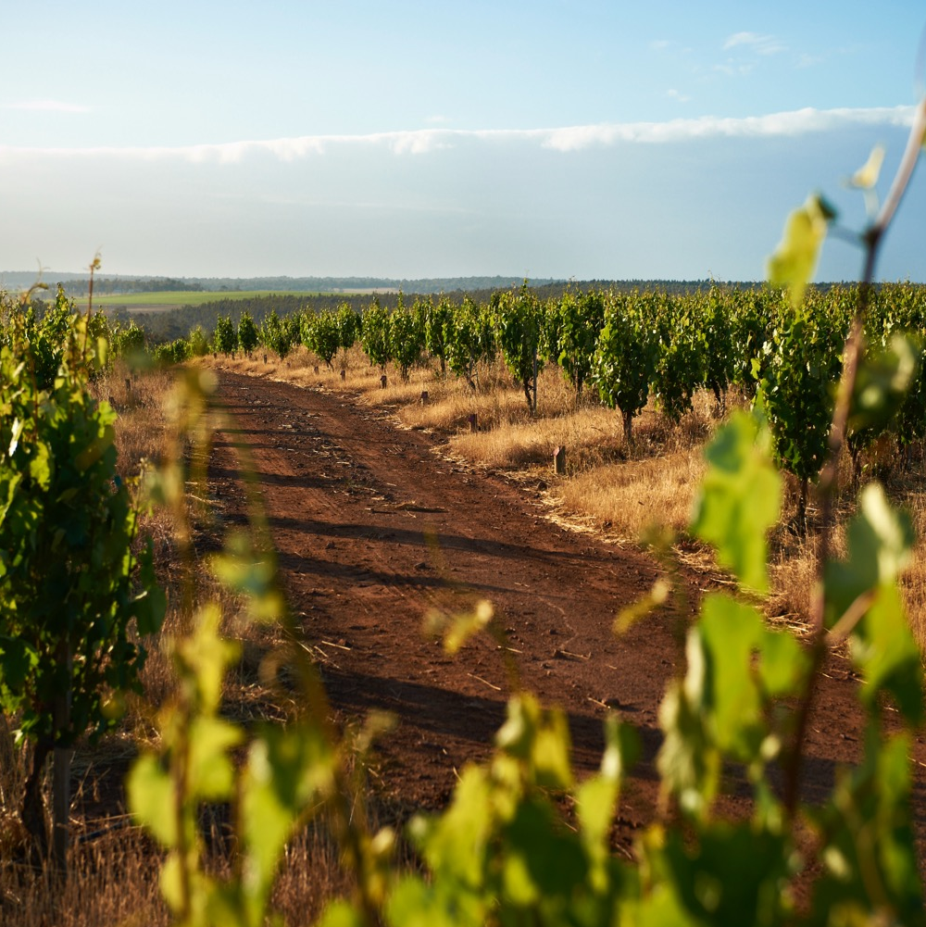
ĐẤT
Các loại đất rất khác nhau, nhưng Frankland River, Albany và Mount Barker có cát và đất thịt pha sỏi laterit trên đất sét. Albany là nơi có đất sỏi cát, trong khi Porongurup bao gồm đất thịt karri.
Ảnh được cung cấp bởi Swinney Vineyards, Frankland River
Notes:
CÂU HỎI GỢI Ý THẢO LUẬN:
- Sự khác biệt cơ bản giữa 5 tiểu vùng của Great Southern về mặt địa lý, khí hậu và thổ nhưỡng là gì?
- Diện tích rộng lớn và các điều kiện phát triển đa dạng đã giúp hay cản trở sự phát triển của Great Southern với tư cách là một vùng sản xuất rượu vang của Úc?

Slide 13
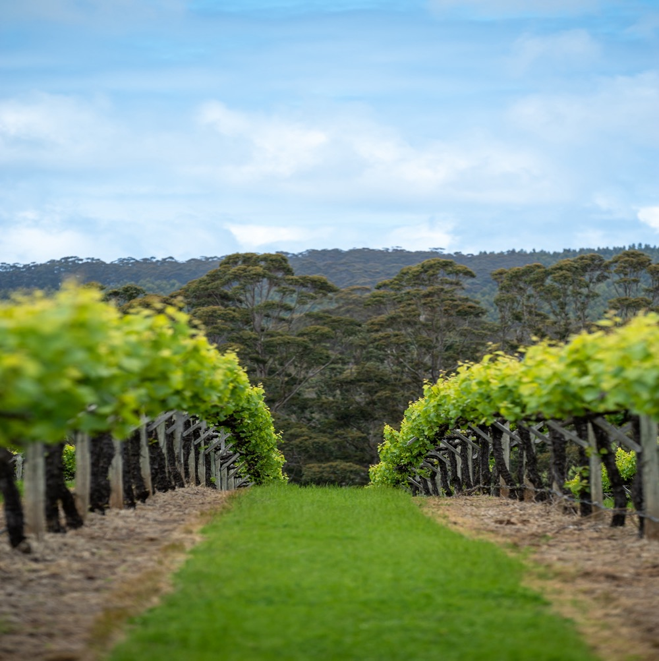
TRỒNG NHO Ở
GREAT SOUTHERN
Điều kiện thuận lợi cho vô số giống nho
Việc lựa chọn địa điểm là rất quan trọng, với các nhà sản xuất áp dụng cách tiếp cận theo hướng thổ nhưỡng
Vườn nho cần nhiều lao động, với tình trạng thiếu nhân lực và nước gây ra những thách thức đáng kể
Thực hành canh tác bền vững đang ngày càng được chú trọng
Thu hoạch: từ giữa tháng Hai đến cuối tháng Tư
Ảnh được cung cấp bởi Great Southern Wines
Notes:
Denmark và Albany có khí hậu đủ mát, đủ ẩm và đủ ướt để có thể trồng khô ở một số địa điểm nhất định. Tuy nhiên, lượng mưa giảm mạnh khi đi sâu vào trong đất liền, do đó hầu hết các vườn nho, đặc biệt là những vườn lớn, sử dụng phương pháp tưới nhỏ giọt trong các giai đoạn quan trọng của mùa sinh trưởng. Nguồn nước là thách thức lớn nhất của vùng.

Slide 14

SẢN XUẤT RƯỢU VANG Ở
GREAT SOUTHERN
Phụ thuộc nhiều vào tiểu vùng, giống nho và kiểu dáng mong muốn
Giữ lại đặc tính trái cây ban đầu là ưu tiên hàng đầu
Lên men bằng cả nấm men nuôi cấy và nấm men hoang dã
Các thùng ủ khác nhau, với các định dạng gỗ sồi lớn hơn đang tăng lên
Thế hệ nhà sản xuất rượu vang sáng tạo mới đang thử nghiệm các kỹ thuật can thiệp tối thiểu
Ảnh được cung cấp bởi Great Southern Wines
Notes:
Các nhà sản xuất kết hợp kỹ thuật truyền thống và thử nghiệm. Số nhà sản xuất rượu nhỏ và nhà sản xuất rượu tiên phong tăng đều đặn, những nhà sản xuất này tập trung vào kỹ thuật can thiệp tối thiểu. Người tiêu dùng ưa thích các loại rượu nhẹ, mang nhiều hương vị hoa quả và thanh hơn với nồng độ cồn thấp hơn. Điều này phù hợp với điểm mạnh của Great Southern, sẽ tiếp tục định hình sự phát triển và cải tiến của ngành sản xuất rượu vang trong khu vực.
CÂU HỎI GỢI Ý THẢO LUẬN:
- So với các vùng khác ở Úc, tại sao việc lựa chọn địa điểm sản xuất đóng vai trò đặc biệt quan trọng ở Great Southern?
- Tại sao những phương pháp trồng nho bền vững trở nên phổ biến hơn trong những năm gần đây? Những điều này đã ảnh hưởng đến quá trình sản xuất rượu vang trong vùng như thế nào?
- Quá trình lên men nguyên chùm, quá trình trưởng thành với cặn và xác con men, việc chuyển sang sử dụng thùng lớn hơn có tác động gì đến rượu vang?

Slide 15


GREAT SOUTHERN
5 GIỐNG HÀNG ĐẦU
CABERNET
SAUVIGNON
SAUVIGNON BLANC
SHIRAZ
CHARDONNAY
SEMILLON
SHIRAZ
29%
CABERNET
SAUVIGNON
18%
SAUVIGNON BLANC
14%
CHARDONNAY
14%
SEMILLON
9%
Notes:
Bất kể dòng rượu nào đứng đầu về trọng tải, nhưng các loại rượu nổi tiếng nhất của Great Southern là Riesling, Shiraz, Cabernet Sauvignon, Chardonnay và Pinot Noir.

Slide 16
HƯƠNG VỊ CỦA
GREAT SOUTHERN
GIỐNG NỔI BẬT
Ảnh được cung cấp bởi Great Southern Wines
Notes:
ĐÂY LÀ THỜI ĐIỂM THÍCH HỢP ĐỂ THƯỞNG THỨC VÀ THẢO LUẬN VỀ HƯƠNG VỊ CÁC LOẠI RƯỢU VANG KHÁC NHAU.
+ CHƯƠNG TRÌNH BỔ SUNG Quý vị sẽ tìm thấy tài liệu chương trình tại www.australianwinediscovered.com

Slide 17

GREAT SOUTHERN
RIESLING
RƯỢU
NGÔI SAO CỦA
VÙNG
TIỀM NĂNG LÃO HÓA TUYỆT VỜI
HƯƠNG VỊ ĐIỂN HÌNH
Chanh
Chanh vàng
Táo xanh
Hoa trắng
Phấn
Quả hạch
Khoáng chất
NHỮNG CHAI VANG TỪ VƯỜN NHO ĐƠN
XẾP HẠNG TRONG SỐ NHỮNG DÒNG RƯỢU VANG TỐT NHẤT CỦA ÚC
RIESLING
Notes:
Great Southern được biết đến với rượu vang Rieslings đặc biệt với hương vị đậm đà, điển hình với vị cam quýt với một chút hương vị thảo mộc và khoáng chất. Mang hương vị tươi mát và chua khi còn trẻ, dòng rượu này thường có được hương vị tuyệt hảo theo thời gian, hiếm khi đạt đến mức trưởng thành tối đa khi chưa đủ 10 năm. Phong cách phổ biến là mang độ chua rất cao. Quá trình lên men từ những con men tự nhiên từ những quả nho chín hơn, lượng đường còn lại cao hơn, hương gỗ sồi trung tính, kéo dài thời gian ủ rượu trên xác và cặn men, rượu vang được làm từ những vườn nho đơn dần trở nên phổ biến hơn.

Slide 18
RIESLING
Đặc điểm
MÀU SẮC
Riesling
Nhẹ
Vừa
Đầy đặn
ĐỘ ĐẬM ĐÀ
Không ngọt
Hơi ngọt
Ngọt
ĐỘ NGỌT
Thấp
Vừa
Cao
RIESLING
GỖ SỒI
(HẦU HẾT KHÔNG Ủ TRONG THÙNG GỖ SỒI, MỘT SỐ ĐƯỢC SỬ DỤNG TRONG CÁC KIỂU CỤ THỂ)
ĐỘ CHUA
8%
11% – 13.5%
17%
NỒNG ĐỘ CỒN

Slide 19

GREAT SOUTHERN
CHARDONNAY
RƯỢU VANG
THANH LỊCH VÀ CÓ CẤU TRÚC
PHÙ HỢP VỚI ĐIỀU KIỆN MÁT MẺ CỦA VÙNG
HƯƠNG VỊ ĐIỂN HÌNH
Bưởi
Xuân đào
Đào
Bánh mì nướng
Đá lửa
CÁC PHONG CÁCH KHÁC NHAU
TỪ KHÔNG Ủ GỖ ĐẾN LÊN MEN TRONG THÙNG
CHARDONNAY
Notes:
Rượu vang Chardonnay thanh, có cấu trúc chặt chẽ, mang hương bưởi, có khả năng trữ lâu theo thời gian được sản xuất trong vùng. Có nhiều phong cách, mặc dù phần lớn rượu được lên men trong thùng, nhưng rượu được sản xuất ở đây thường đậm đà mà không nặng như một số loại Chardonnay khác. Rượu của miền Nam có thể nhẹ và thanh hơn một chút, trong khi rượu của miền Bắc mạnh hơn một chút.

Slide 20
CHARDONNAY
Đặc điểm
MÀU SẮC
Chardonnay
Nhẹ
Vừa
Đầy đặn
ĐỘ ĐẬM ĐÀ
Không ngọt
Hơi ngọt
Ngọt
ĐỘ NGỌT
Thấp
Vừa
Cao
CHARDONNAY
GỖ SỒI
(PHONG CÁCH KHÔNG Ủ GỖ SỒI)
ĐỘ CHUA
8%
12% – 14%
17%
NỒNG ĐỘ CỒN

Slide 21

GREAT SOUTHERN
PINOT NOIR
PHỤ THUỘC NHIỀU VÀO ĐIỀU KIỆN VỤ MÙA
NHẸ NHÀNG,
CHÍNH XÁC
VÀ
THƠM NGÁT
CHỦ YẾU ĐƯỢC SẢN XUẤT
TẠI ALBANY, DENMARK VÀ MOUNT BARKER
PINOT NOIR
HƯƠNG VỊ ĐIỂN HÌNH
Anh đào
Mận
Hoa hồng
Đất
Gia vị làm bánh
Notes:
Cho đến gần đây, rượu Pinot Noir chỉ xuất xứ từ khu vực phía nam xung quanh Denmark và Albany. Tuy nhiên một số dòng rượu vang thú vị đã được sản xuất ở Mount Barker vào những năm mát mẻ hơn một chút.

Slide 22
PINOT NOIR
Đặc điểm
MÀU SẮC
Pinot Noir
Nhẹ
Vừa
Đầy đặn
ĐỘ ĐẬM ĐÀ
Không ngọt
Hơi ngọt
Ngọt
ĐỘ NGỌT
Thấp
Vừa
Cao
PINOT NOIR
GỖ SỒI
ĐỘ CHÁT
ĐỘ CHUA
8%
12.5% – 13.5%
17%
CỒN

Slide 23
GREAT SOUTHERN
CABERNET SAUVIGNON
PHÁT TRIỂN MẠNH MẼ KHẮP VÙNG
ĐẶC ĐIỂM
GIỐNG NHO CỔ ĐIỂN
MÀU SẮC ĐẬM ĐÀ
VÀ HƯƠNG VỊ
MÃNH LIỆT
CABERNET SAUVIGNON
HƯƠNG VỊ ĐẶC TRƯNG
Mâm xôi đen
Lá nguyệt quế
Dâu tằm
Lý chua đen
Thảo mộc khô
Thuốc lá
Notes:
Rượu có khả năng trữ lâu năm có màu sắc đậm, hương vị đậm đà và cấu trúc mạnh mẽ - mặc dù rượu vang ở đây không có đầy đặn như rượu vang từ Margaret River.

Slide 24
Đặc điểm của CABERNET SAUVIGNON
MÀU SẮC
Cabernet Sauvignon
Nhẹ
Vừa
Đầy đặn
ĐỘ ĐẬM
Không ngọt
Hơi ngọt
Ngọt
ĐỘ NGỌT
CABERNET SAUVIGNON
Thấp
Vừa
Cao
GỖ SỒI
ĐỘ CHÁT
ĐỘ CHUA
8%
13.5% – 14.5%
17%
CỒN

Slide 25
GREAT SOUTHERN
SHIRAZ
SỬ DỤNG HẠN CHẾ GỖ SỒI PHÁP MỚI
VỚI NHỮNG NHÀ SẢN XUẤT KHÁC CHỌN KHÔNG SỬ DỤNG GỖ SỒI MỚI
LOẠI RƯỢU VANG ĐỎ NỔI TIẾNG NHẤT CỦA VÙNG
SHIRAZ
HƯƠNG VỊ ĐẶC TRƯNG
Mâm xôi đen
Anh đào đen
Mận
Cam thảo
Tiêu
Gia vị và hương hoa
ĐỘ ĐẬM VỪA PHẢI
MƯỢT MÀ VÀ CAY NỒNG TRÁI NGƯỢC VỚI CÁC LOẠI RƯỢU ĐỎ ĐẬM TỪ CÁC VÙNG KHÍ HẬU ẤM ÁP HƠN
Notes:
Thường phức tạp về hương vị, mượt mà, vừa vị với độ chát tốt. Nhiều nhà sản xuất hạn chế việc sử dụng gỗ sồi mới, cho phép hương vị trái cây lan tỏa nổi bật. Frankland River và Mount Barker là hai tiểu vùng hàng đầu trong ngành sản xuất rượu Shiraz.

Slide 26
Đặc điểm của SHIRAZ
MÀU SẮC
Shiraz
Nhẹ
Vừa
Đầy đặn
ĐỘ ĐẬM
Không ngọt
Hơi ngọt
Ngọt
ĐỘ NGỌT
Thấp
Vừa
Cao
SHIRAZ
GỖ SỒI
ĐỘ CHÁT
ĐỘ CHUA
8%
13.5% – 14.5%
17%
CỒN
Notes:
Các loại hình đất đa dạng và điều kiện khí hậu ở Great Southern cho phép các nhà sản xuất rượu vang có thể trồng và sản xuất rất nhiều phong cách, sử dụng kết hợp các giống nho cổ điển và mới nổi. Các giống nho đáng chú ý khác bao gồm Sauvignon Blanc, Grüner Veltliner, Gewürztraminer, Malbec, Mourvèdre và Grenache.
CÂU HỎI GỢI Ý THẢO LUẬN:
- Các loại rượu vang của Great Southern mang đặc điểm chung rõ ràng của vùng hay mang nhiều đặc trưng của từng tiểu vùng và vị trí sản xuất?
- Nho Riesling được trồng ở nhiều vùng trên khắp nước Úc. Điểm khác biệt của nho Riesling của Great Southern là gì?
- Đâu là sự khác biệt giữa rượu Shiraz được sản xuất tại vùng Great Southern mát mẻ với rượu Shiraz được sản xuất tại các vùng có khí hậu ấm áp, chẳng hạn như Thung lũng Barossa hoặc Thung lũng Hunter?

Slide 27
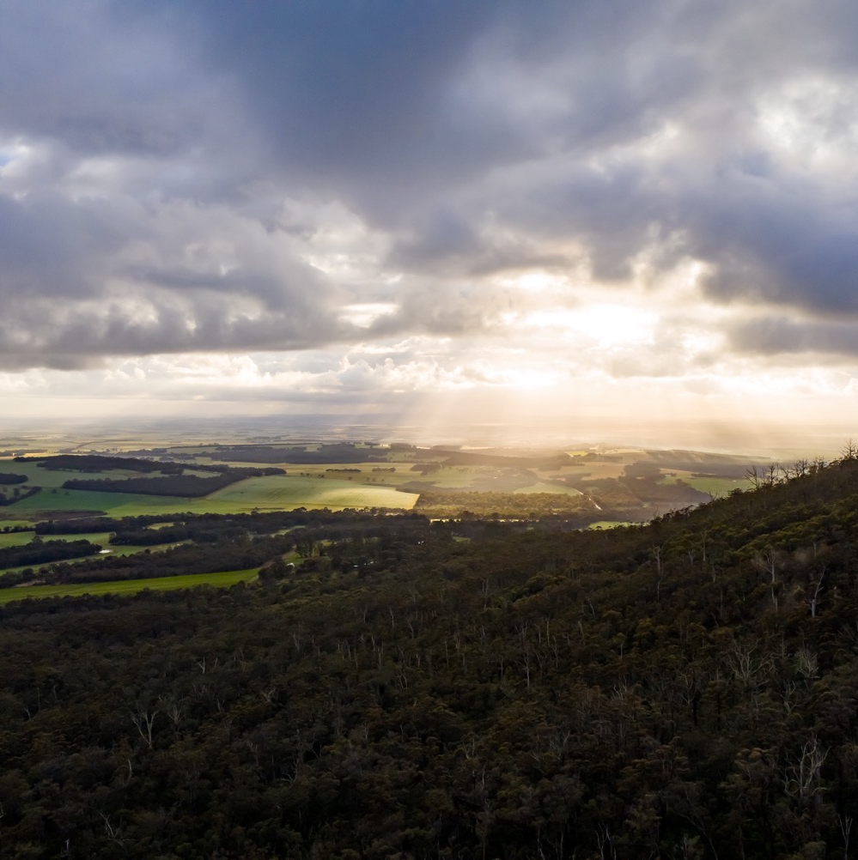
GREAT SOUTHERN
XA XÔI VÀ ĐÁNG GIÁ
Một khu vực năng động, trải rộng đang trên đà phát triển với một tương lai tươi sáng phía trước.
Ảnh do Great Southern Wines cung cấp

Slide 28
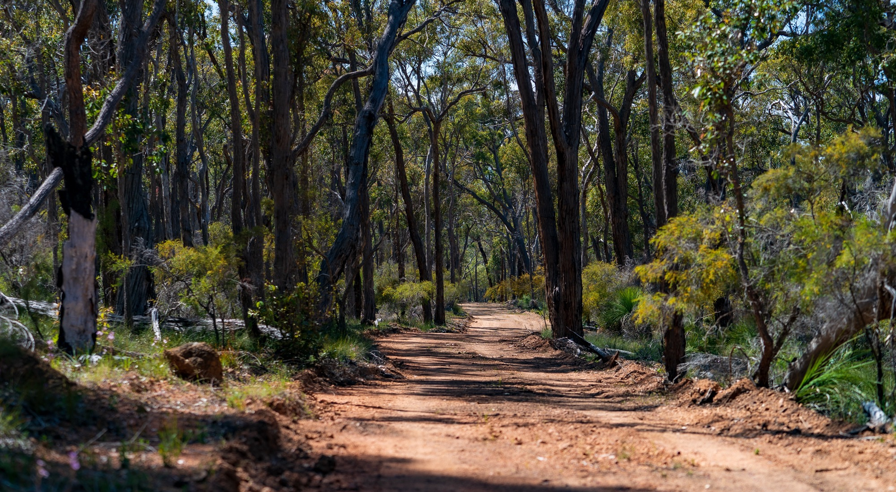
Ảnh do Great Southern Wines cung cấp
CẢM ƠN
Notes:
Vui lòng truy cập www.australianwinediscovered.com để tìm hiểu thêm về chương trình, công cụ và tư liệu.
Để được giải đáp thắc mắc, vui lòng liên hệ discovered@wineaustralia.com

